Slide 1
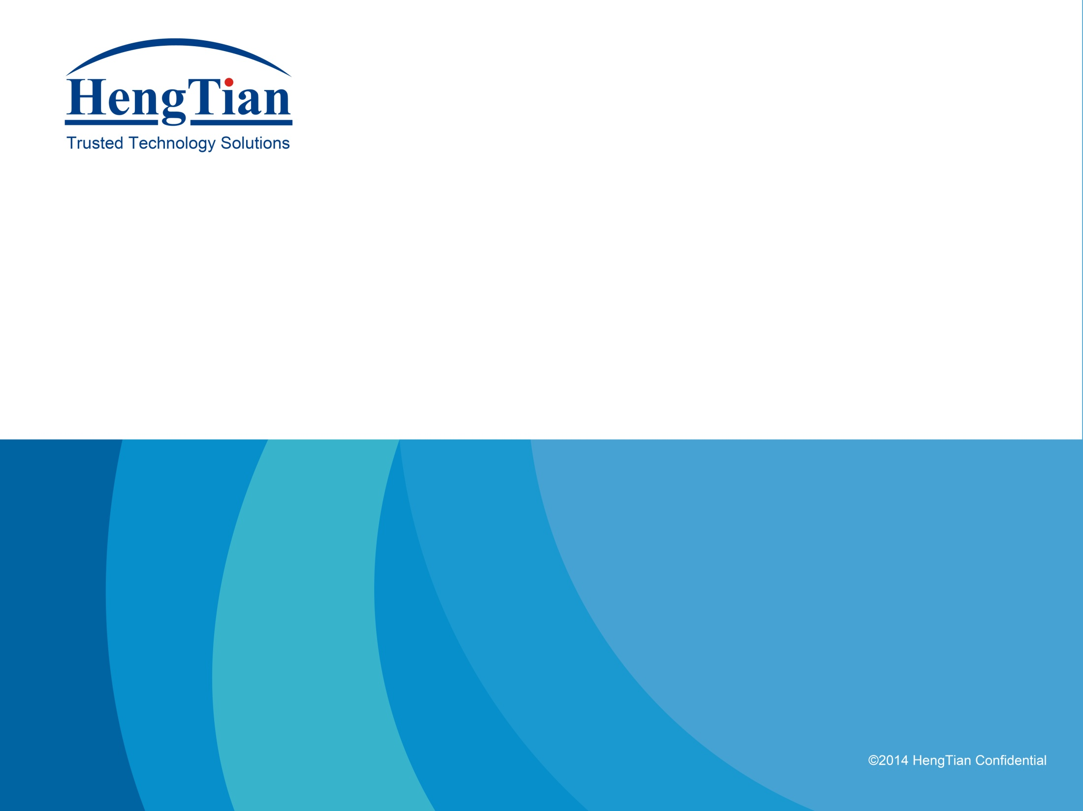
恒天Java标准化培训之持久层
Java标准化小组
2014.11.26

Slide 2

目的
介绍持久层的主要作用，并根据恒天java标准化针对持久层的选型，简单的介绍主流的几个持久层框架的特性以及基本的使用方法。最后会对本次介绍的几个持久层框架进行比较，项目组在选型的过程中如果对其中某个框架不熟悉或者纠结于选哪个框架时，可以参考我们的建议。

Slide 3

目录
程序员素质的差异导致代码质量问题
持久层概述
JPA
MyBatis
Spring Data MongoDB
参考资料及附录
总结
1
2
3
4
5
6

Slide 4
概述
什么是持久化？
简单地说，持久化就是把数据同步保存到数据库或某些存储设备中。在软件的分层体系结构中，持久化层是与数据库打交道的逻辑层。在数据库中对数据的增加、删除、查找和修改操作由持久化层来处理。
Persistence
Spring Data
Spring Data JPA
Spring Data MongoDB
MyBatis
Database
RDBMS
NoSQL DB

Slide 5
持久层框架概览
MyBatis
Hibernate
…
Spring Data
…
SQL Mapper
JPA ORM
Spring Data JPA
Spring Data MongoDB
Service Layer
NoSQL
关系数据库
Service Layer

Slide 6
JPA概述
JPA
Java Persistence API，用于对象持久化的API。是Java EE 5.0 平台标准的 ORM 规范，使得应用程序以统一的方式访问持久层。通过 JDK 5.0 注解或 XML 描述对象－关系表的映射关系，并将运行期的实体对象持久化到数据库中。
简化现有Java EE和 Java SE应用的对象持久化的开发工作：和实体Bean相比，不需要配置文件，提供了更好的开发体验。
Sun希望整合ORM技术，统一各种ORM框架的规范，(目前Hibernate 、TopLink 以及OpenJpa都提供了JPA的实现)。
Service Layer

Slide 7
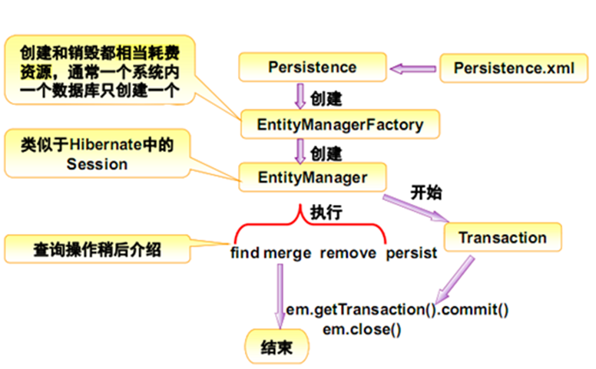
使用JPA持久化对象的步骤
Service Layer
Notes:
创建persistence.xml,在这个文件中配置持久化单元(Hibernate中的hibernate.cfg.xml)。
需要指定跟哪个数据库进行交互;
需要指定JPA使用哪个持久化的框架;(因为他本身没有持久化能力);
创建EntityManagerFactory(Hibernate中的SessionFactory)。
创建EntityManager(实体管理器)(Hibernate中的Session)。
创建实体类,使用annotation来描述实体类跟数据库表之间的一一映射关系。
使用JPA API完成数据增加、删除、修改和查询操作。

Slide 8
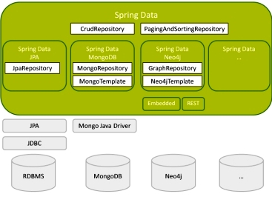
Spring Data JPA
Spring Data 作为SpringSource的其中一个父项目， 旨在统一和简化对各类型持久化存储， 而不拘泥于是关系型数据库还是NoSQL 数据存储。
Service Layer
Notes:
Spring Data提供了基于持久化层面的统一接口Repository（资源库）以及对持久化存储的实现。这个叫法就类似于我们通常所说的DAO。Spring Data给我们提供几个Repository，基础的Repository提供了最基本的数据访问功能，其几个子接口则扩展了一些功能：
CrudRepository： 继承Repository，实现了一组CRUD相关的方法。
PagingAndSortingRepository： 继承CrudRepository，实现了一组分页排序相关的方法。
JpaRepository： 继承PagingAndSortingRepository，实现一组JPA规范相关的方法 。
JpaSpecificationExecutor： 比较特殊，不属于Repository体系，实现一组JPA Criteria查询相关的方法。

Slide 9
标准化示例代码
Spring Data JPA
Domain Object
@Entity
@Table(name = "USER")
public class User implements Serializable {
@Id
@Column(name = "USER_ID")
private String userId;
@Column(name = "USER_NAME")
private String username;
//可以通过fetch=FetchType .LAZY启用懒加载尝试提高性能
@OneToMany(casade={CascadeTypeType.ALL}, fetch=FetchType .LAZY) @JoinColumn(name=“user_id")
private List<Role> roles;
…
Repository
public interface UserRepository extends JpaRepository<User, String> {
// nothing!
}
Notes:
Spring Data JPA 进行持久层开发大致需要的三个步骤：
声明持久层的接口，该接口继承 Repository，Repository 是一个标记型接口，它不包含任何方法，当然如果有需要，Spring Data 也提供了若干 Repository 子接口，其中定义了一些常用的增删改查，以及分页相关的方法。
在接口中声明需要的业务方法。Spring Data 将根据给定的策略来为其生成实现代码。
在 Spring 配置文件中增加一行声明，让 Spring 为声明的接口创建代理对象。配置了 <jpa:repositories> 后，Spring 初始化容器时将会扫描 base-package 指定的包目录及其子目录，为继承 Repository 或其子接口的接口创建代理对象，并将代理对象注册为 Spring Bean，业务层便可以通过 Spring 自动封装的特性来直接使用该对象。

Slide 10
标准化示例代码
Spring Data JPA
Named query by naming convention
public interface UserRepository extends JpaRepository<User, String> {
UserPo findUserByUserId(String userId);
UserPo findUserByUsernameOrderByUserIdDesc(String username);
}
Native query
@Query(value = "select count(*) from user", nativeQuery = true)
Long getUserCount();

Slide 11
Spring Data JPA配置示例代码
Spring Data JPA
<!—启用事务注解 -->
<tx:annotation-driven transaction-manager="jpaTransactionManager" />
<!—扫描所有的Repository，并创建代理对象-->
<jpa:repositories base-package="com.ht.sc” transaction-manager-ref="jpaTransactionManager“ entity-manager-factory-ref="entityManagerFactory">
<repository:include-filter type="assignable“
expression="org.springframework.data.repository.Repository" />
</jpa:repositories>
<!—启用PersistenceUnit 和 PersistenceContext 注解的支持-->
<bean class="org.springframework.orm.jpa.support.PersistenceAnnotationBeanPostProcessor" />
<!—对任何带有 @Repository 注解的对象自动激活其数据访问异常转换。 -->
<bean class="org.springframework.dao.annotation.PersistenceExceptionTranslationPostProcessor" />
<!—JPA的事务管理-->
<bean id="jpaTransactionManager" class="org.springframework.orm.jpa.JpaTransactionManager">
<property name="entityManagerFactory" ref="entityManagerFactory" />
</bean>

Slide 12
Spring Data JPA配置示例代码
Spring Data JPA
<bean id="entityManagerFactory“ class="org.springframework.orm.jpa.LocalContainerEntityManagerFactoryBean">
<property name="jtaDataSource" ref="dataSource" />
<property name="packagesToScan" value="com.ht.sc" />
<property name="jpaDialect" >
<bean class="org.springframework.orm.jpa.vendor.HibernateJpaDialect" />
</property>
<property name="jpaVendorAdapter">
<bean class="org.springframework.orm.jpa.vendor.HibernateJpaVendorAdapter">
<property name="database" value="HSQL" />
</bean>
</property>
<property name="jpaPropertyMap">
<map>
<entry key="hibernate.show_sql" value="${hibernate.show_sql}"/>
<entry key="hibernate.format_sql" value="true"/>
<entry key="hibernate.use_sql_comments" value="true"/>
<entry key="javax.persistence.transactionType" value="RESOURCE_LOCAL" />
</map>
</property>
</bean>

Slide 13
Spring Data JPA动态查询
Spring Data JPA
Dynamic query/Paging
Pageable pageRequest = buildPageRequest(searchDto);
Specification<Product> specification = new Specification<Product>() {
@Override
public Predicate toPredicate(Root<Product> root,
CriteriaQuery<?> query, CriteriaBuilder cb) {
Predicate predicate = cb.conjunction();
List<Expression<Boolean>> expressions = predicate.getExpressions();
expressions.add(cb.or(
cb.like(root.<String> get(“desc"), "%" + searchDto.getKeyword()),
cb.equal(root.<String> get("name"), “123”)
));
}
return predicate;
};
Page<Product> products = productRepository.findAll(specification, pageRequest);
Notes:
有时我们在查询某个实体的时候，给定的条件是不固定的，这是我们就需要动态构建相应的查询语句，我们可以通过Criteria接口查询。在Spring data JPA中相应的接口是JpaSpecificationExecutor，这个接口基本是围绕着Specification接口来定义的。Specification接口中只定义了如下一个方法：
Predicate toPredicate(Root<T> root, CriteriaQuery<?> query, CriteriaBuilder cb);
我们只需要重写这个方法即可。

Slide 14
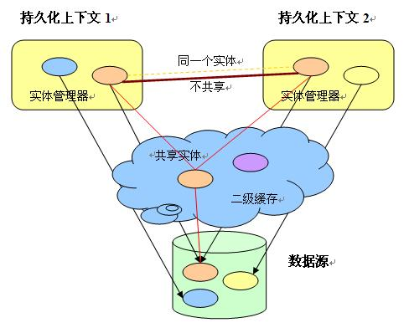
JPA的缓存
JPA 目前支持两种缓存，一级缓存和二级缓存。目前 JPA 1.0 不支持二级缓存。持久化上下文其实就是 JPA 的一级缓存，通过在持久化上下文中存储持久化状态实体的快照，既可以进行脏检测，还可以当做持久化实体的缓存。一级缓存属于请求范围级别的缓存。
当二级缓存有效时，你就不能依靠事务来保护并发数据的，而是依靠锁策略：
在确认修改后，需要手工处理乐观锁失败
配置失效期，以及刷新策略，最小化使用锁策略
二级高速缓存通常是用来提高性能。但是，使用缓存可能会导致提取“陈旧”数据，其优缺点如下表所示。
优点 | 缺点
避免了已经加载对象的数据库访问 | 对于频繁访问的未修改的对象读取更快内存消耗较大
对于频繁访问的未修改的对象读取更快 | 会出现“陈旧”数据
 | 会出现并发写的情况

Slide 15
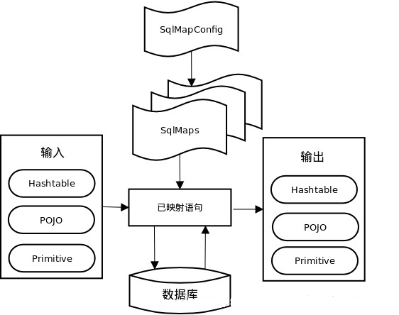
MyBatis持久化的步骤
MyBatis 本是apache的一个开源项目iBatis, 2010年这个项目由apache software foundation 迁移到了google code，并且改名为MyBatis 。2013年11月迁移到Github。
Service Layer
Notes:
持久化步骤
创建SqlMapConfig.xml,配置Mybatis全局配置
创建SqlSessionFactory。
从 SqlSessionFactory 中获取 SqlSession。
创建映射器,将方法与SQL语句进行一一映射。
通过SqlSession获取映射器，通过调用其方法进行数据库持久化操作。

Slide 16
MyBatis配置示例代码
MyBatis
Configuration
<!-- define the SqlSessionFactory -->
<bean id="sqlSessionFactory" class="org.mybatis.spring.SqlSessionFactoryBean">
<!– 注入数据源 -->
<property name="dataSource" ref="dataSource" />
<!– MyBatis全局设置 -->
<property name="configLocation" value="classpath:sqlMapConfig.xml" />
<!– sql映射文件 -->
<property name="mapperLocations" value="classpath:/mybatis/**/*Dao.xml" />
</bean>
<!– 映射器扫描，并注入至spring容器中-->
<bean class="org.mybatis.spring.mapper.MapperScannerConfigurer">
<!– 映射器扫描包路径 -->
<property name="basePackage" value=“XXX.XX.**.dao" />
</bean>
若要设置二级缓存，则再全局设置配置文件中加入配置
<settings>
<setting name="cacheEnabled" value="true"/>
</settings>

Slide 17
MyBatis XML映射文件
<mapper namespace="com.ht.ecp.order.dao.OrderDao">
<!– 二级缓存 -->
<cache eviction=“LRU" flushInterval="60000" size="512" readOnly="true" />
<!– 结果映射 -->
<resultMap id="orderInfoMap" type="Order">
<!– 主键 -->
<id column="id" property="id" jdbcType="BIGINT" />
<!– column表示查询语句中的列名，property代表java类中属性名 -->
<result column="member_id" property="memberId" jdbcType="BIGINT" />
</resultMap>
<!– extends可以继承指定resultMap的所有结构-->
<resultMap id="orderInfoWithItemMap" type="Order" extends=" orderInfoMap ">
<!– 集合映射，一对多关系-->
<collection property="orderItemList" ofType="OrderItem">
<id column="order_item_id" property="id" jdbcType="BIGINT" />
…
</collection>
<!–一个复杂的类型关联，一对一或多对一关系-->
<association property="author" javaType="Author">
…
</association>
</resultMap>

Slide 18
MyBatis XML映射文件
<!– 固定语句块-->
<sql id=“baseColumn”> … </sql>
<!– 查询语句，id与映射器类中的方法名一致， resultMap为查询结果的结构(或者通过resultType直接返回该类型，需查询的列名与属性名完全一致)，parameterType为需要传入的参数类型(传入多个参数时可通过map传入)。-->
<select id="selectOrderInfoList" resultMap="orderInfoMap“ parameterType=“map”>
select
<!– 引用固定语句块-->
<include refid=“baseColumn” />
from orders
where
<!– 条件表达式-->
<if test=“null != idList”> id in
<!– 循环表达式-->
<foreach item=“id" index="index" collection=" idList " open="(" separator="," close=")">
#{id}
</foreach>
</if>
</select>
<!– 插入语句，id与映射器类中的方法名一致-->
<insert id="insertOrder" parameterType="Order“ resultType=“java.lang.Integer”> insert into … </insert>
<!– 更新语句， id与映射器类中的方法名一致-->
<update id=“updateOrder” parameterType=“Order“> update … </ update>
<!– 删除语句， id与映射器类中的方法名一致-->
<delete id=“deleteOrder" parameterType=“java.lang.Long“> delete from … </ delete>
</mapper>

Slide 19
MyBatis 映射器接口
public interface OrderDao{
public List<Order> selectOrderInfoList(Map<String, Object> map);
public int insertOrder(Order order);
public void updateOrder(Order order);
public void deleteOrder(Long id);
……
注：
映射器接口中方法必须在XML映射文件中存在并且在XML映射文件中不能重复，否则服务器启动进行mybatis自动扫描时会抛出异常。
插入操作返回的是操作影响的行数，若要取得新插入数据的主键ID，可在插入操作完成后直接取传入的参数的ID属性即可，相当于Hibernate中持久化对象的持久状态。

Slide 20
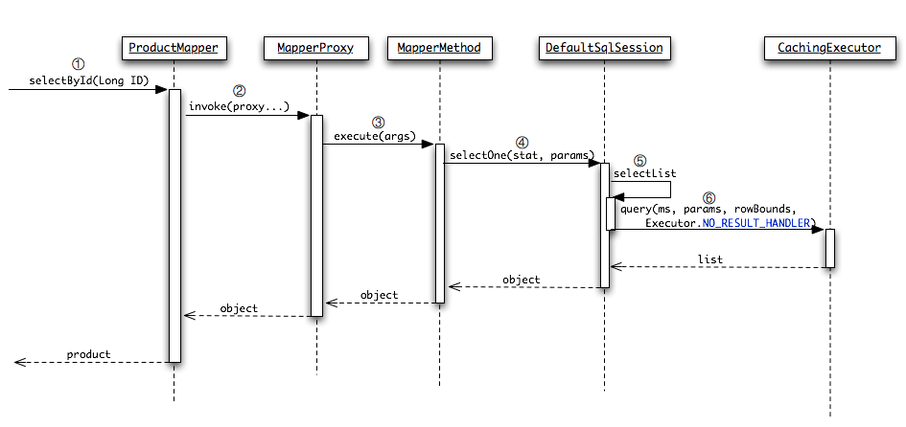
MyBatis的缓存
MyBatis执行查询的过程
Service Layer

Slide 21
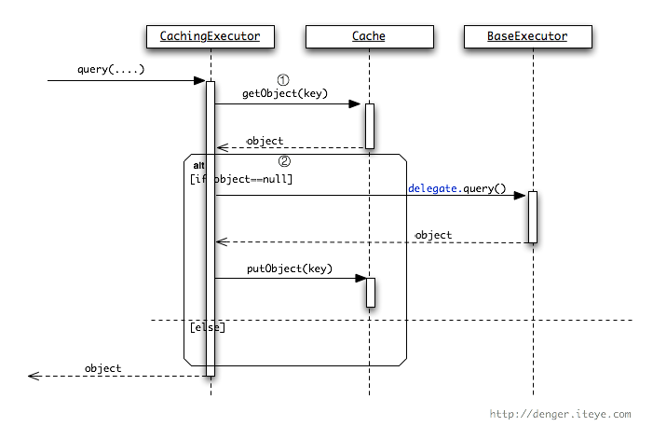
MyBatis的缓存
MyBatis缓存执行的过程
Service Layer
Notes:
CachingExecutor: 二级缓存执行器，使用 delegate机制。其委托执行的类是 BaseExcutor。 当无法从二级缓存获取数据时，同样需要从 DB 中进行查询，于是在这里可以直接委托给 BaseExcutor 进行查询。其大概流程为：从二级缓存中进行查询 -> 如果缓存中没有，委托给 BaseExecutor -> 进入一级缓存中查询 -> 如果也没有 -> 则执行 JDBC 查询。

Slide 22
Spring Data MongoDB
Service Layer
Notes:
Spring Data提供了基于持久化层面的统一接口Repository（资源库）以及对持久化存储的实现。这个叫法就类似于我们通常所说的DAO。Spring Data给我们提供几个Repository，基础的Repository提供了最基本的数据访问功能，其几个子接口则扩展了一些功能：
CrudRepository： 继承Repository，实现了一组CRUD相关的方法。
PagingAndSortingRepository： 继承CrudRepository，实现了一组分页排序相关的方法。
JpaRepository： 继承PagingAndSortingRepository，实现一组JPA规范相关的方法 。
JpaSpecificationExecutor： 比较特殊，不属于Repository体系，实现一组JPA Criteria查询相关的方法。

Slide 23
Spring data mongoDB 配置
Spring Data MongoDB
<!-- 定义mongo对象，replica-set设置集群副本的ip地址和端口 -->
<mongo:mongo id="mongo" replica-set="${mongo.address}">
<!-- 一些连接属性的设置 -->
<mongo:options connections-per-host="${mongo.connectionsPerHost}"
threads-allowed-to-block-for-connection-multiplier="${mongo.threadsAllowed}"
auto-connect-retry="${mongo.autoConnectRetry}" socket-keep-alive=“”
socket-timeout="${mongo.socketTimeout}" slave-ok="${mongo.slaveOk}“
max-wait-time="${max.wait.time}“ connect-timeout="${connect.timeout}"
write-number=“” write-timeout=““ write-fsync="${mongo.writeFsync}" />
</mongo:mongo>
<!-- mongo的工厂，通过它来取得mongo实例,dbname为mongodb的数据库名，没有的话会自动创建 -->
<mongo:db-factory dbname="${mongo.dbname}" mongo-ref="mongo" />
<!-- mongodb的主要操作对象，所有对mongodb的增删改查的操作都是通过它完成 -->
<bean id="mongoTemplate“ class="org.springframework.data.mongodb.core.MongoTemplate">
<constructor-arg name="mongoDbFactory" ref="mongoDbFactory" />
</bean>
<!-- 映射转换器，扫描back-package目录下的文件，根据注释，把它们作为mongodb的一个collection的映射 -->
<mongo:mapping-converter base-package=“XXX.XX.XX"/>
<!-- mongodb bean的仓库目录，会自动扫描扩展了MongoRepository接口的接口进行注入 -->
<mongo:repositories base-package=" XXX.XX.XX "/>
Notes:
创建MongoTemplate
从MongoTemplate中获取MongoDbFactory 。
从MongoDbFactory中获取Mongo对象以得到MongoDB的连接。
调用插入更新，其方法进行数据库持久化操作。

Slide 24
Spring data mongoDB 代码示例
public class MongoBaseDaoImpl<T> implements MongoBaseDao<T> {
@Autowired
protected MongoTemplate mongoTemplate;
@Override
public boolean addDocument(T pojo, String collectionName) {
try {
mongoTemplate.insert(pojo, collectionName);
}
……

Slide 25
总结
适用场景
JPA
实体类之间的关联关系不是特别复杂的情况下。
大型复杂查询不是特别多，DBA对SQL的优化或控制要求不是特别高的情况下。
系统需要快速完成开发，对性能要求不是特别高或项目组中有对JPA优化十分有经验的开发人员时。
关于底层的数据库随时有可能更换的情况下(比如，从oracle迁移到mysql，相对修改的代码量会比较小)。
MyBatis
实体类之间的关联关系比较复杂的情况下。
对性能有一定的要求，有很多复杂的查询，DBA需要对SQL进行优化和控制的情况下。
项目组的开发人员整体SQL能力较强时。
Spring Data MongoDB
MongoDB作为比较常见的非关系型数据库，主要运用于保存独立的非结构化数据
通过其GridFS组件可以保存海量大文件，海量小文件更建议直接通过流的形式保存。
MongoDB的Map Reduce功能相对较弱，通过spring data虽然可以完成对应的功能，但代码较为繁琐复杂，并不推荐使用，若有这方面的需求，建议使用其他NoSQL。

Slide 26
Appendix A
Spring Data JPA官方资料
http://projects.spring.io/spring-data-jpa/
MyBatis官方资料：
http://mybatis.github.io/mybatis-3/
Spring Data JPA源码地址：
https://github.com/spring-projects/spring-data-jpa
MyBatis源码地址：
https://github.com/mybatis/mybatis-3/
MyBatis Generator自动生成工具官方资料：
http://mybatis.github.io/generator/index.html
Hibernate Tool自动生成工具官方资料：
http://hibernate.org/tools/

Slide 27
Appendix B
标准化代码库位置
git@172.16.5.77:standardization-committee/java-standard-component-implementation.git
类互联网强交互框架：
java-standard-component-implementation/implementation /base-architecture /code /standard-code-base /sdf
企业级快速开发框架：
java-standard-component-implementation/implementation/base-architecture/code/jsf-jpa-showcase
相关文档：
java-standard-component-implementation/training/docs

Slide 28
Appendix C
支撑平台相关链接
Coding
http://coding.hengtiansoft.com/
Nexus
http://nexus.hengtiansoft.com/
Jenkins
http://jenkins.hengtiansoft.com/jenkins
Sonar
http://sonar.hengtiansoft.com/sonar/
天知道
http://tianzhidao.hengtiansoft.com/

Slide 29
Thank you!

